Slide 1

MÓDULO PROYECTO FINAL
Denitsa marinova koleva

Slide 2
ÍNDICE
¿Qué es Medicalia?
Tecnologías usadas
Objetivos de Medicalia
Funcionalidad básica
Detalle de los módulos
Fases de desarrollo
Análisis y desarrollo de modelo de datos
Mejoras futuras

Slide 3
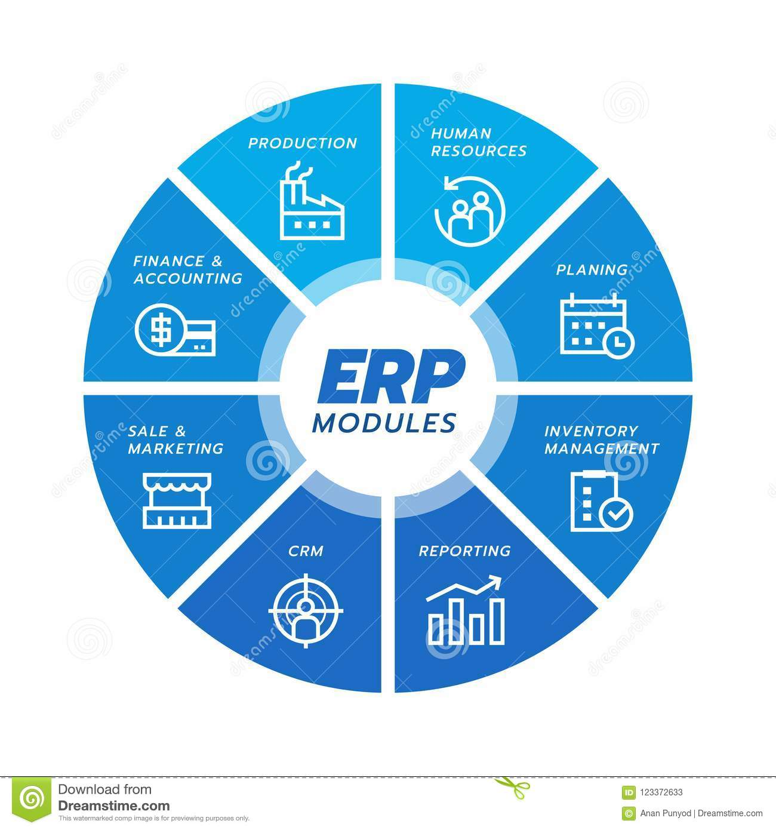


¿Qué es medicalia?
Software creado para gestionar pequeños centros dedicados a la salud
Sencillo de usar e intuitivo
Diseño modular, similar a un ERP

Slide 4
OBJETIVOS DE MEDICALIA
Interfaz amigable para el usuario, de manera que sea necesaria poca o ninguna formación
Pequeña aplicación para centros pequeños que no tienen posibilidad de pagar aplicaciones muy costosas
Operaciones rápidas
Familiarización del usuario con la informática

Slide 5





TECNOLOGÍAS USADAS PARA SU DESARROLLO

Slide 6




FUNCIONALIDAD BÁSICA DEL PROGRAMA
Gestión médica
Gestión enfermería
Gestión farmacéuticos
Gestión administrativos

Slide 7
Módulos personal médico
Alta de pacientes
Baja de pacientes
Consulta y modificación de pacientes
Diagnóstico y tratamiento de pacientes
Recetas

Slide 8
Módulos personal Enfermería
Registro medicación administrada
Consulta medicación administrada
Incidencias paciente
Consulta incidencias
Solicitud medicamentos

Slide 9
Módulos personal FARMACIA
Pedidos medicación
Inventario medicación
Solicitud medicamentos enfermería
Consulta pedidos
Recepción pedidos

Slide 10
Módulos personal ADMINISTRATIVO
Registro y consulta de visitas
Inventario material oficina
Pedidos material oficina
Recepción material oficina
Recepción medicamentos farmacia

Slide 11

FASES DE DESARROLLO
Análisis de mercado
Estudio de la demanda actual
Solución adaptada

Slide 12
FASES DE CREACIÓN
Estudio de base de datos y su desarrollo
Estudio de código fuente y su implementación
Pruebas

Slide 13
Análisis y desarrollo de modelo de datos
Definición de tablas y equivalencia en Java
Relaciones en la base de datos
Pruebas entre la base de datos y el programa

Slide 14

¿Cómo se puede mejorar en un futuro?

Slide 15
MEJORAS FUTURAS
Incluir el historial médico del paciente en PDF
Desarrollar una aplicación movil/tablet para personal de enfermería
Implementar más módulos en la versión de escritorio
Permitir la recepción de medicamentos o de material mediante un código QR.
Hacer los módulos independientes
Recuperar la contraseña olvidada mediante un e-mail.

Slide 16

Gracias
Denitsa26@hotmail.com

